Slide 1



Slide 2
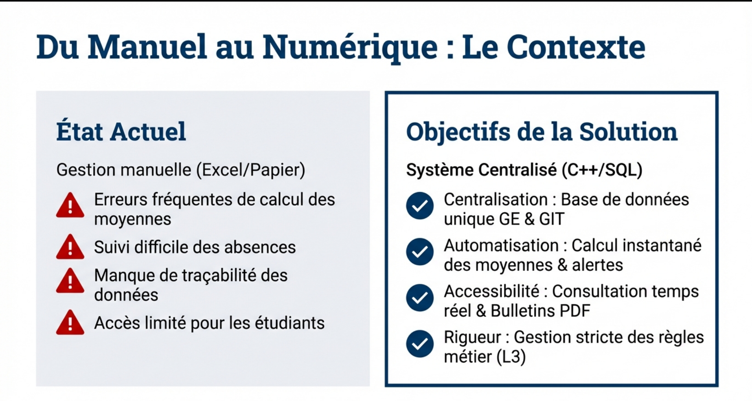

Slide 3
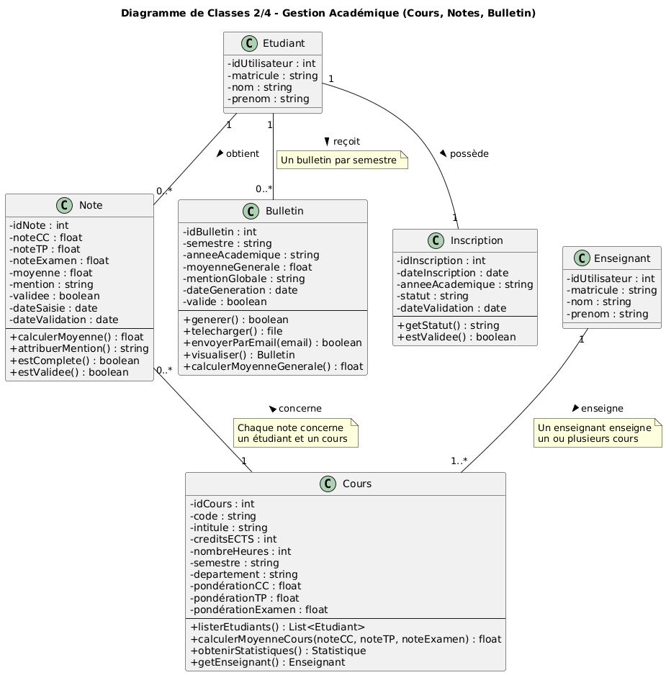
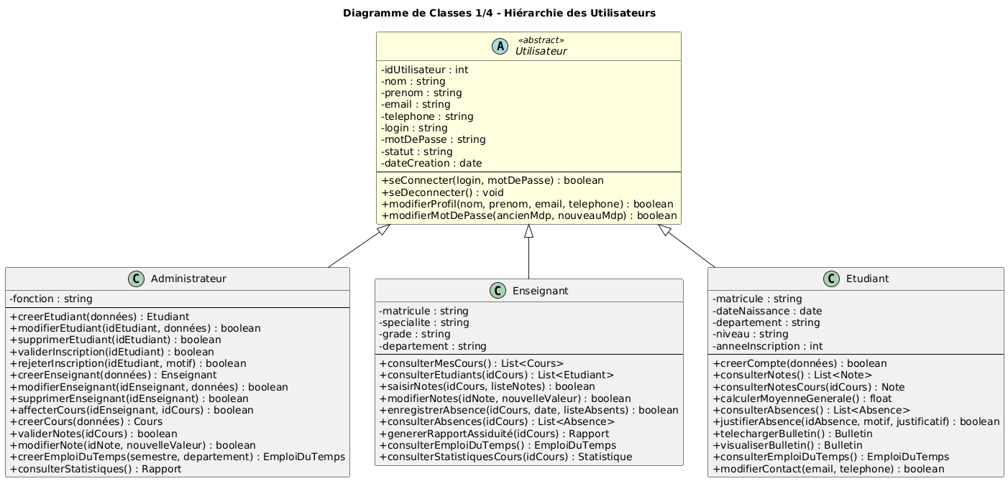
Diagramme de Classes - Conception UML
Organisation du Système

Slide 4
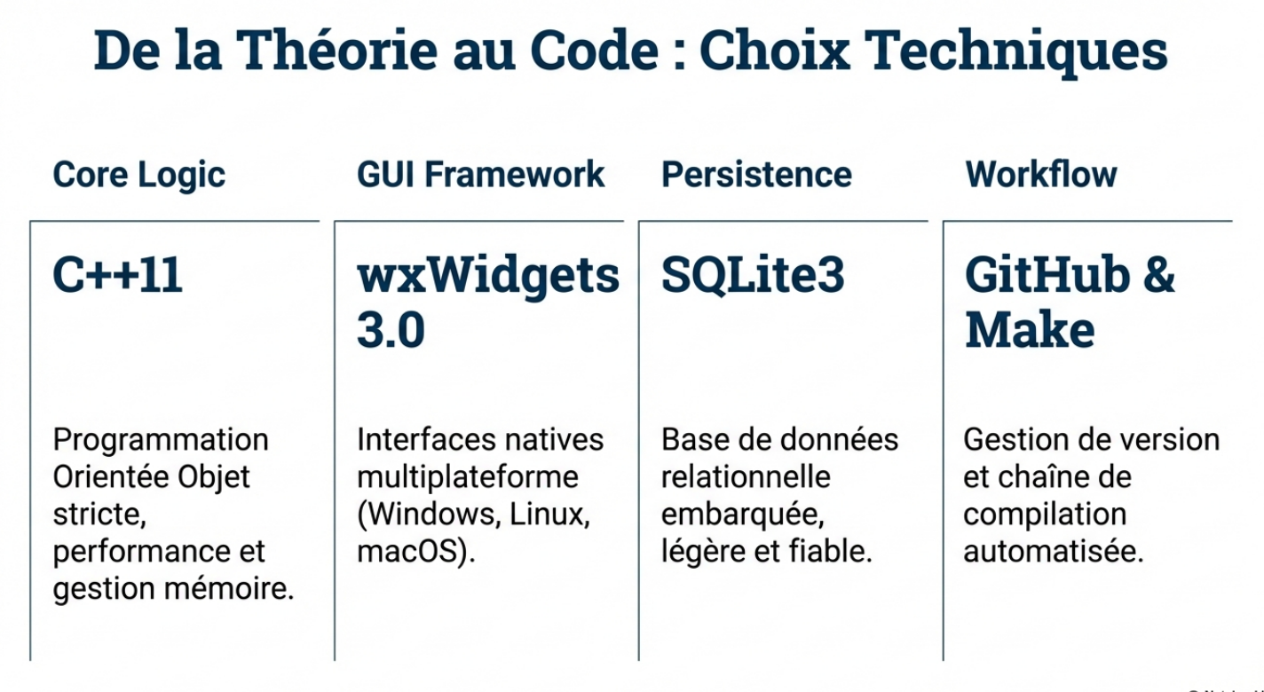
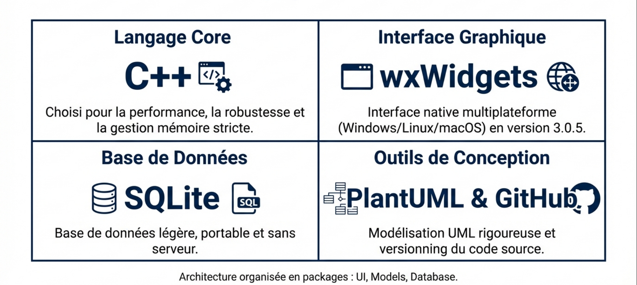

Slide 5
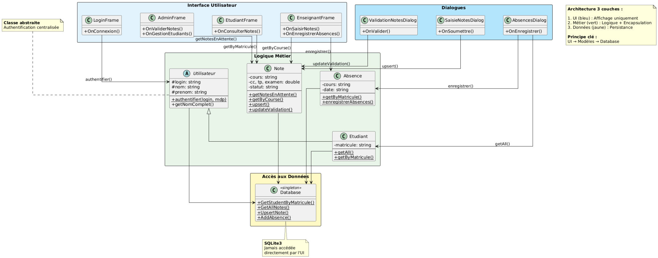
Diagramme de Classes - Implémentation
Architecture Logicielle - 4 Packages Principaux

Slide 6
Scénario Implémenté : Gestion des Notes
Démontrer le flux complet de gestion des notes en temps réel avec les 3 acteurs principaux
Acteurs Impliqués
👨‍🏫
👨‍💼
👨‍🎓
Enseignant
Administrateur
Étudiant
Saisit les notes (CC, TP, Examen)
Valide ou rejette les notes
Consulte ses notes en temps réel
Cas d'Utilisation Implémentés
CU-02 : Saisir les notes
CU-03 : Valider les notes
CU-06 : Consulter notes en temps réel

Slide 7
Flux du Scénario
1
Connexion Enseignant
LoginFrame → EnseignantFrame
2
Saisie des Notes
SaisieNotesDialog : CC, TP, Examen → Calcul automatique moyenne
3
Sauvegarde Progressive
Brouillon enregistré, notes visibles en temps réel
4
Soumission
Vérification complétude → Statut 'Soumise'
5
Validation Admin
ValidationNotesDialog : Valider ou Rejeter avec motif
6
Consultation Étudiant
ConsultationNotesDialog : Accès immédiat aux notes

Slide 8
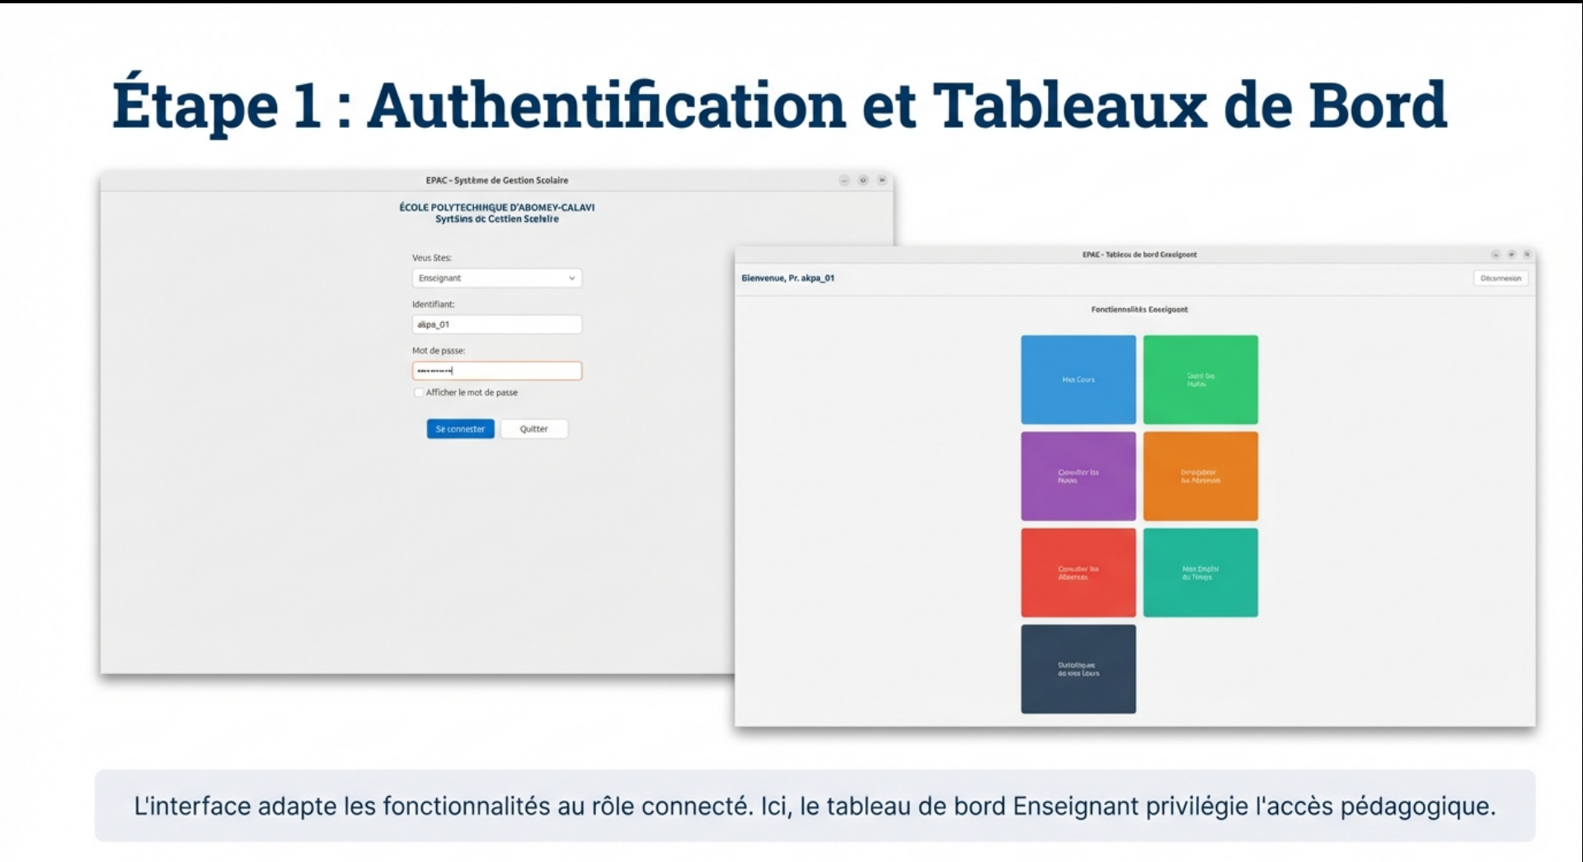

Slide 9
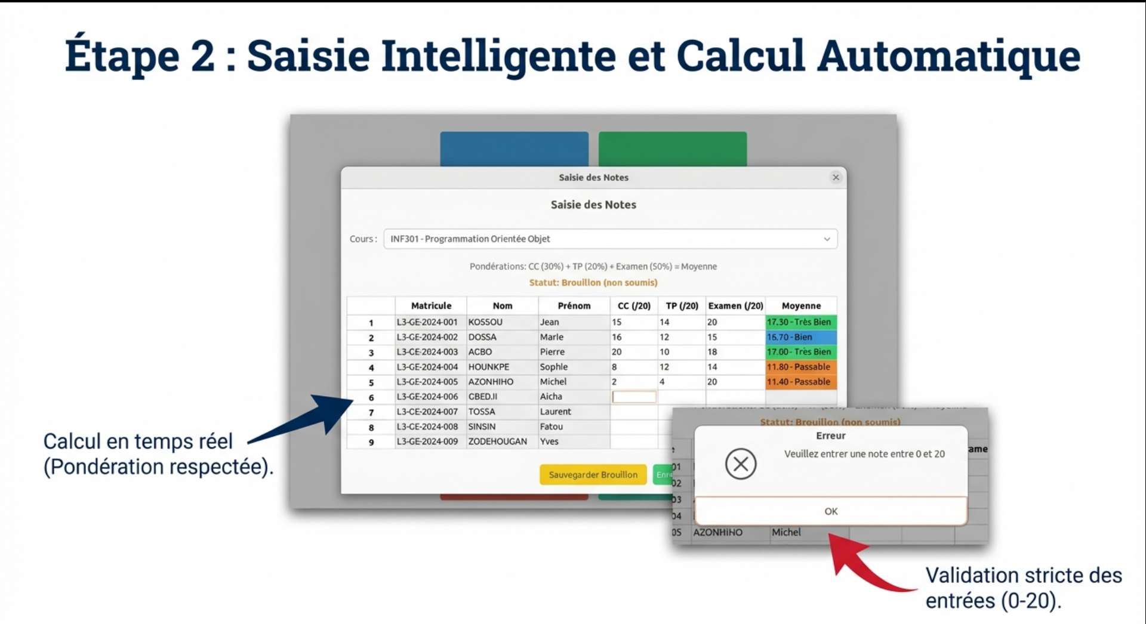

Slide 10
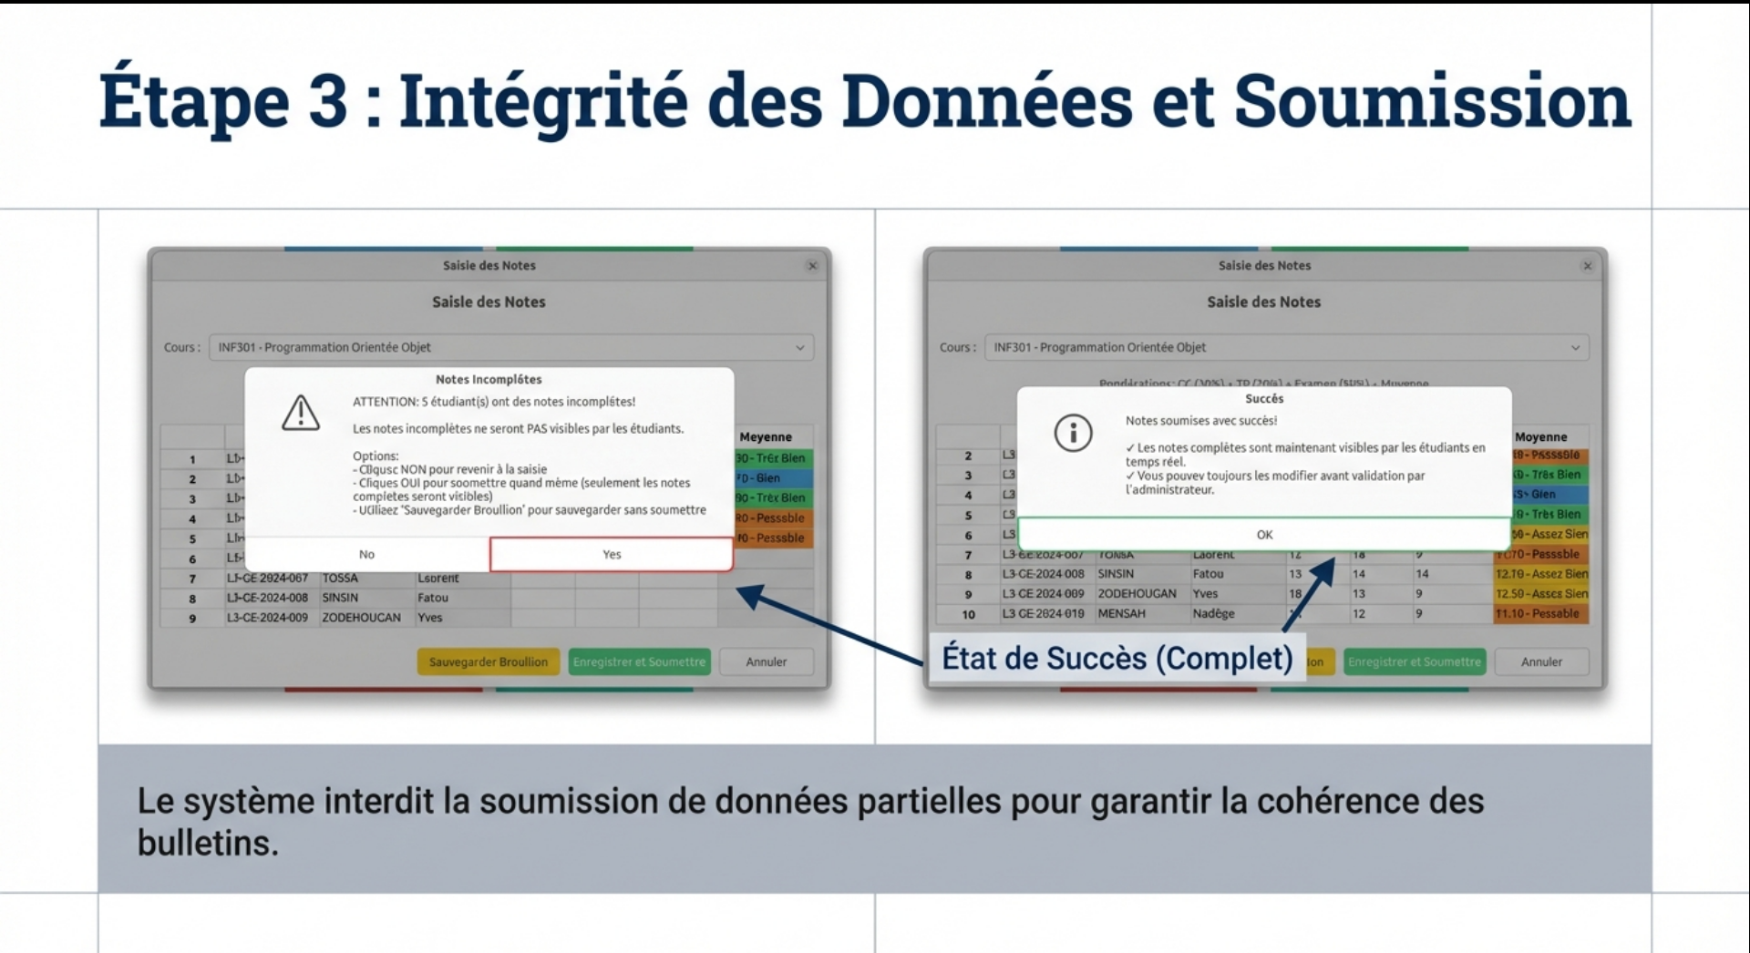

Slide 11
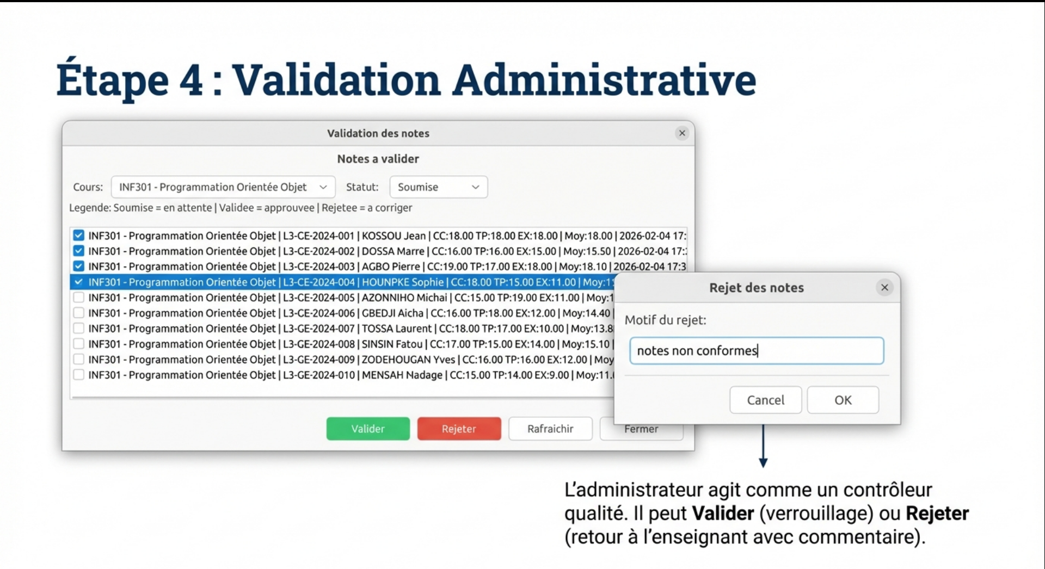

Slide 12
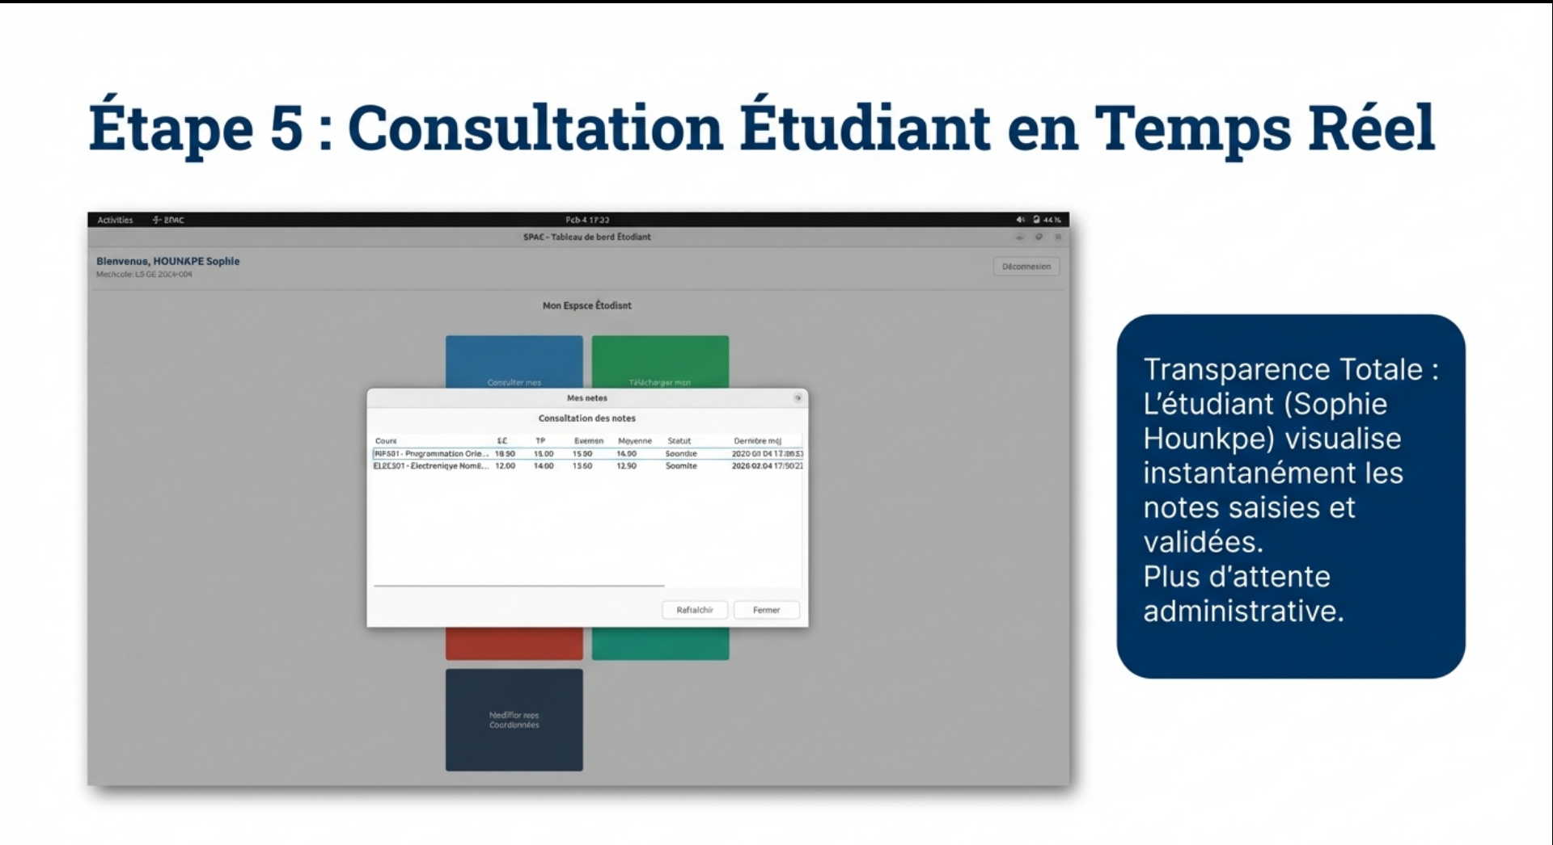

Slide 13
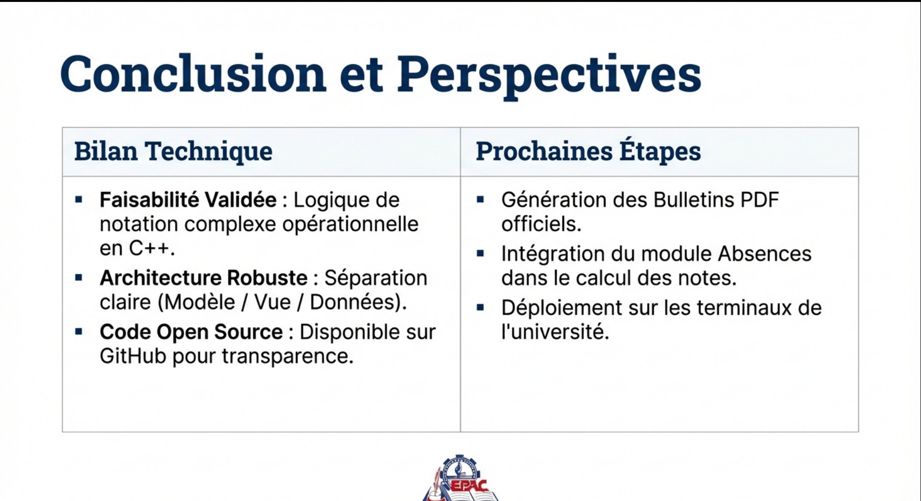

Slide 14
Merci de votre attention
Questions ?
📧 Code source disponible sur GitHub

